Slide 1


ESQUEMA SERMI

Slide 2

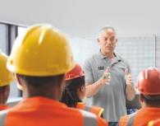



SGS de un vistazo
Nº1
World leader
97.000
empleados
2.650
Oficinas y laboratorios
7
Focus areas
7
Areas de interés
Global Service
Local Expertise
Nº1
Líder mundial
Servicio Global
Experiencia local
empresa líder mundial en ensayos, inspección y certificación. www.sgs.com

Slide 3





¿Por qué SGS?
Confían en nosotros por nuestra imparcialidad, en la inspección, las pruebas, la verificación y las soluciones de certificación
Abarcamos su sector
Proporcionamos
servicios de principio a fin de la cadena de suministro
Pensamos globalmente, actuamos localmente
Proporcionamos tecnología de vanguardia

Slide 4





Servicios globales adaptados a su negocio
Testing
Ensayos
Consultancy
Asesoría
Inspection
Inspección
Training
Formación
Certification
Certificación

Slide 5
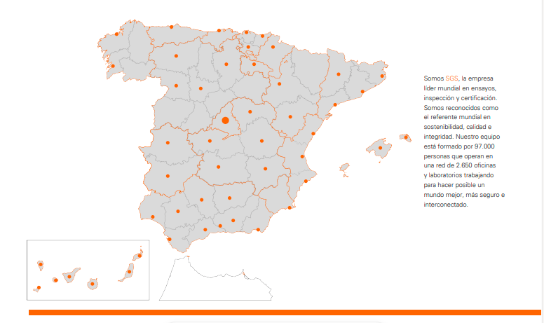

Slide 6
INTRODUCCIÓN
EL ESQUEMA SERMI DESARROLLA EL REGLAMENTO UE 2018/858 SOBRE
HOMOLOGACIÓN DE VEHÍCULOS
ESTE REGLAMENTO ES EL QUE OBLIGA A LOS FABRICANTES DE VEHÍCULOS A PROPORCIONAR INFORMACIÓN TÉCNICA DE MANTENIMIENTO Y REPARACIÓN A LOS OPERADORES INDEPENDIENTES
EL ESQUEMA SERMI REGULA EL ACCESO DE EMPLEADOS DE OPERADORES INDEPENDIENTES (TALLERES Y PROVEEDORES DE SERVICIOS REMOTOS) A LA INFORMACIÓN TÉCNICA DEL FABRICANTE RELATIVA A LA SEGURIDAD
REPROGRAMACIÓN DE INMOVILIZADORES
REPARACIÓN DE PUERTAS Y ACCESOS
CODIFICACIÓN DE LLAVES
COLUMNAS DE DIRECCIÓN
CENTRALITAS (ESC)
??????
NOTA: CADA FABRICANTE DEFINE QUÉ PARTE DE SU INFORMACIÓN TÉCNICA ESTARÁ RESTRINGIDA POR SERMI

Slide 7
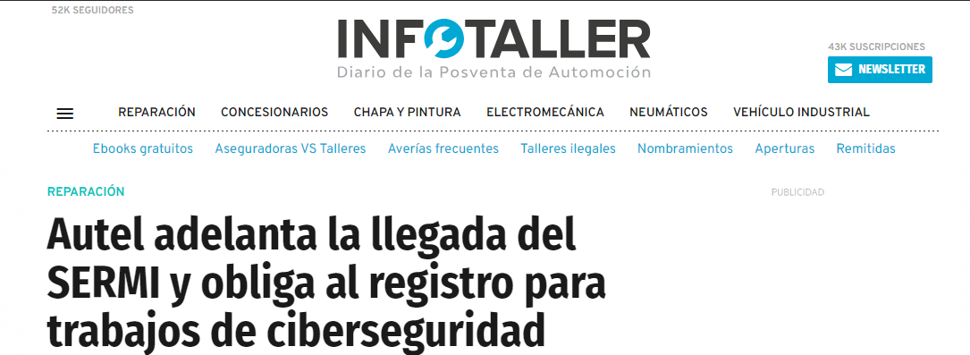
APLICACIÓN
OPERADORES INDEPENDIENTES
PROVEEDORES DE SERVICIOS REMOTOS
CONCESIONARIOS O REDES OFICIALES
REPARACIONES O MANTENIMIENTO EN ASPECTOS DE SEGURIDAD
REPARACIONES O MANTENIMIENTO EN OTROS ASPECTOS
ACCEDEN ELLOS MISMOS A LA INFORMACIÓN DEL FABRICANTE
EMPLEAN UN PROVEEDOR DE SERVICIOS REMOTOS PARA ACCEDER A LA INFORMACIÓN
EMPLEADOS QUE ACCEDEN A LA INFORMACIÓN SERMI
EMPLEADOS QUE NO ACCEDEN A LA INFORMACIÓN SERMI
EXISTE LA POSIBILIDAD DE QUE LA CERTIFICACIÓN SERMI SE ACABE CONVIRTIENDO EN OBLIGATORIA PARA REPARACIONES QUE VAN MÁS ALLÁ DE LO PURAMENTE RECOGIDO POR SERMI

Slide 8
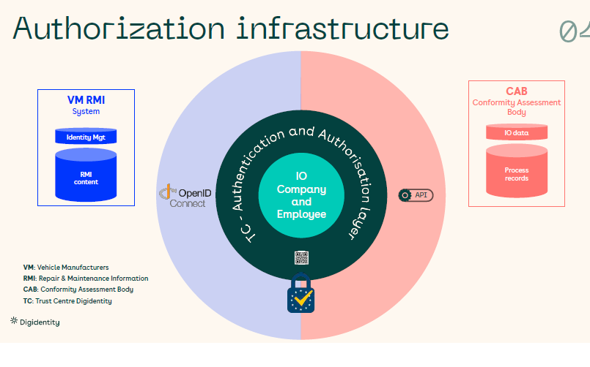
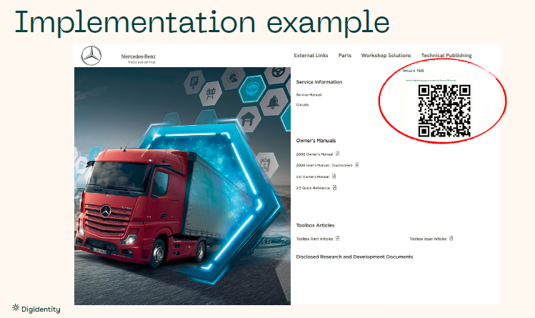
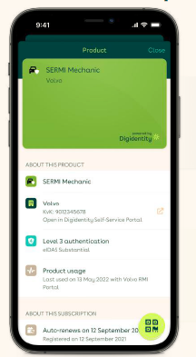
ENTIDADES PARTICIPANTES Y SUS PAPELES
CONFIRMA LA VALIDEZ
TALLER
(OPERADOR INDEPENDIENTE)
PROTOCOLOS DE COMUNICACIÓN SEGUROS
EMPLEA SU TELEFONO PERSONAL PARA ACCEDER
CENTRO DE CONFIANZA
WEB DE FABRICANTE DE VEHÍCULOS
EMPLEADO
ENVÍA CERTIFICADO DIGITAL
GENERA UN CERTIFICADO DIGITAL PARA EL EMPLEADO
INSPECCIÓN
ORGANISMO DE EVALUACIÓN DE LA CONFORMIDAD
PLATAFORMA WEB SGS PARA TRAMITACIÓN SERMI
ENVÍA PETICIÓN DE AUTORIZACIÓN DE TALLER Y EMPLEADO
ACREDITACIÓN ISO 17020
ENTIDAD NACIONAL DE ACREDITACIÓN

Slide 9
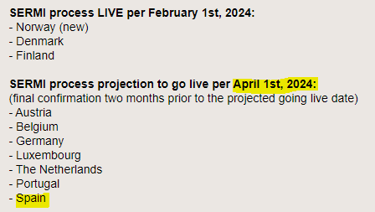

CALENDARIO DE CERTIFICACIÓN
AUTORIZACIÓN INICIAL DE TALLER Y EMPLEADOS
AUDITORÍA NO ANUNCIADA
AUDITORÍA DE RENOVACIÓN
AÑO 0
AÑO 5
INSPECCIÓN DOCUMENTAL (REMOTA)
INSPECCIÓN PRESENCIAL
INSPECCIÓN PRESENCIAL
https://www.vehiclesermi.eu/

Slide 10
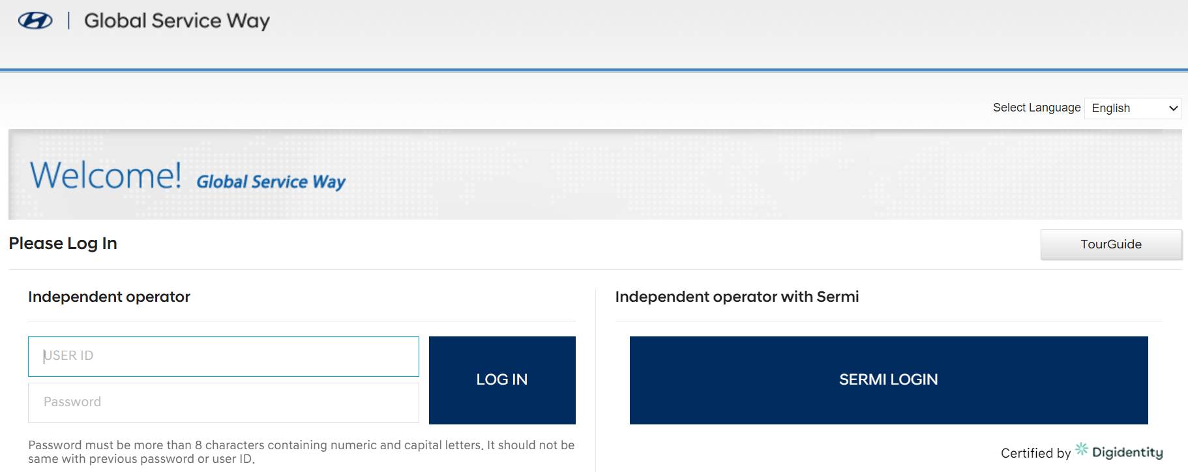

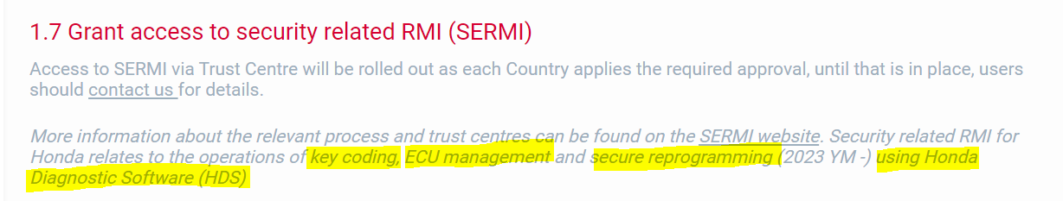
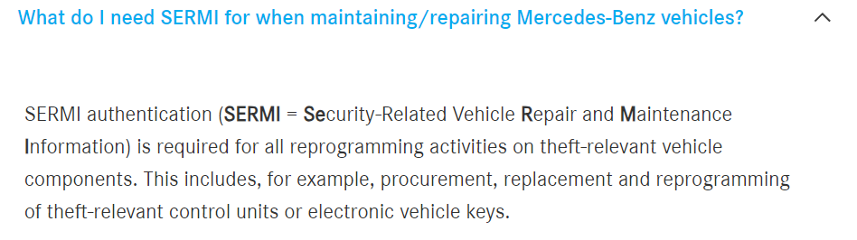

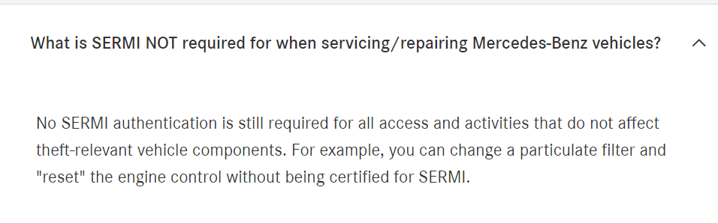
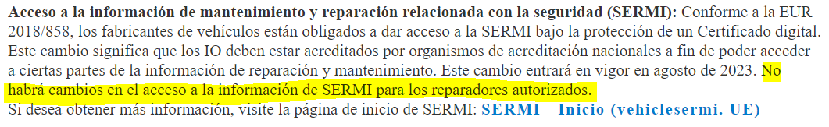
SERMI Y LOS FABRICANTES

Slide 11
REQUISITOS Y DOCUMENTACIÓN A PRESENTAR
REQUISITO SERMI | APLICA | POSIBLE DOCUMENTACIÓN A APORTAR
Documento que acredite la propiedad del IO / RSS, nombre del Director | TALLER | Escrituras de constitución y poderes del administrador, DNI o copia CIF DNI si propietario es autónomo Contrato privado y copia del CIF si es Sociedad Civil Nota simple del Registro Mercantil Poderes notariales de la persona que ejerce de director en caso de no ser el propietario ( Representante legal)
El motivo de este punto es establecer una propiedad y un representante legal, de cara a firma de documentos y asunción de la responsabilidad
Esa propiedad debe establecerse a fecha de la solicitud, es decir, si las escrituras que se nos presentan tienen más de unos pocos meses, tendremos que pedir una nota simple del registro mercantil para verificar su vigencia
Si el solicitante de la Certificación SERMI no es el propietario documentado, deberemos aportar los poderes notariales de la persona que ejerce de Director.

Slide 12
REQUISITOS Y DOCUMENTACIÓN A PRESENTAR
ESCRITURAS DE LA EMPRESA
ACTUALIZADAS
D/Dña: XXXXXXXXX
SOLICITUD SERMI FIRMADA
D/Dña: XXXXXXXXX
ESCRITURAS DE LA EMPRESA
NO ACTUALIZADAS
D/Dña: XXXXXXXXX
NOTA SIMPLE REGISTRO
MERCANTIL
D/Dña: XXXXXXXXX
SOLICITUD SERMI FIRMADA
D/Dña: YYYYYYYYYYY
ESCRITURAS DE LA EMPRESA
D/Dña: XXXXXXXXX
PODER NOTARIAL PARA
D/Dña: YYYYYYYY
SOLICITUD SERMI AUTONOMO
D/Dña: XXXXXXXXX
JUSTIFICACIÓN USO INSTALACIONES (PROPIEDAD, ALQUILER…)
D/Dña: XXXXXXXX

Slide 13
REQUISITOS Y DOCUMENTACIÓN A PRESENTAR
REQUISITO SERMI | APLICA | DOCUMENTACIÓN A APORTAR
Información sobre los empleados con funciones y responsabilidades, identificando claramente quién accederá a SERMI | TALLER | Organigrama o listado de personal con responsabilidades y funciones dentro del esquema SERMI
Este organigrama nos debe permitir determinar quién es el Director, y quienes son los empleados que participaran en el Esquema SERMI. Se proporcionará un formato
A nivel de datos personales solo necesitamos saber quién es el Director, Propietario y el/los empleados que tengan acceso a SERMI, aunque sí que necesitamos saber las funciones que tienen
Se proporcionará un formato sencillo

Slide 14
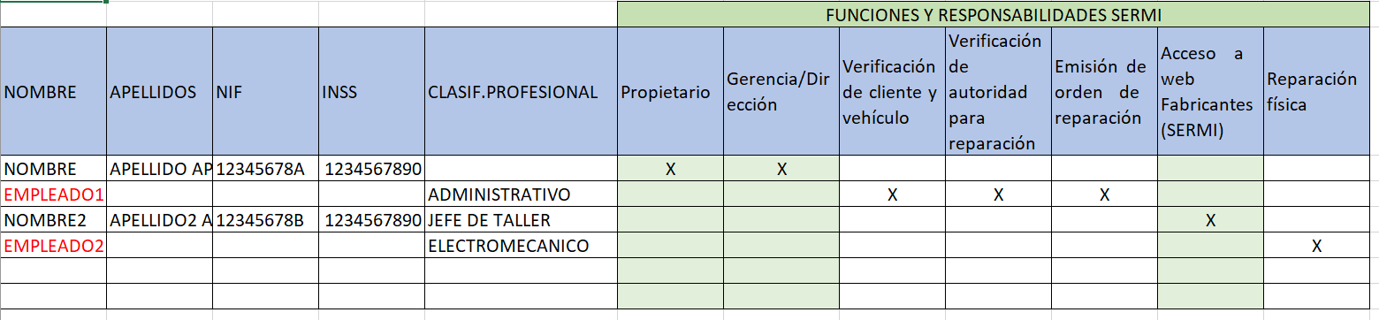
REQUISITOS Y DOCUMENTACIÓN A PRESENTAR

Slide 15
REQUISITOS Y DOCUMENTACIÓN A PRESENTAR
REQUISITO SERMI | APLICA | DOCUMENTACIÓN A APORTAR
Seguro de responsabilidad civil con al menos 1M de cobertura para daños personales y 0,5M para daños materiales | TALLER | Copia de la póliza y recibo de pago de la misma Certificado de la aseguradora
Este es el requisito más estricto de todo el tema SERMI, debido a las altas cuantías de la RC que exigen.
Las cantidades deben venir correcta y claramente especificadas. Si en la póliza misma están confusas, se requerirá un certificado de la aseguradora
PÓLIZA DE SEGUROS
RECIBO DE PAGO DE LA PÓLIZA
CERTIFICADO DE LA ASEGURADORA (3 MESES MÁXIMO)

Slide 16
REQUISITOS Y DOCUMENTACIÓN A PRESENTAR
REQUISITO SERMI | APLICA | DOCUMENTACIÓN A APORTAR
Acreditar su actividad en el campo de la automoción | TALLER | Registro Industrial (NRI) Registro Talleres (NRE) Certificado IAE Licencia Actividad
Este requisito tiene como objetivo el poder garantizar que el taller realmente se dedica al campo de la automoción.
El Registro industrial es el documento que mejor nos va a garantizar este aspecto y es preferible

Slide 17
REQUISITOS Y DOCUMENTACIÓN A PRESENTAR
SOLICITUD SERMI FIRMADA
D/Dña: XXXXXXXXX
TALLERES 11111111
AVDA ETC ETC
REGISTRO INDUSTRIAL
TALLERES 11111111
AVDA ETC ETC
SOLICITUD SERMI FIRMADA
D/Dña: XXXXXXXXX
TALLERES 11111111
AVDA ETC ETC
REGISTRO INDUSTRIAL
TALLERES 2222222
AVDA ETC ETC
SOLICITUD DE CAMBIO DEL
REGISTRO INDUSTRIAL
TALLERES 111111
AVDA ETC ETC
JUSTIFICACIÓN APROPIADA
No estamos seguros de que vayamos a poder aceptar esta última opción salvo una justificación muy creible.

Slide 18
REQUISITOS Y DOCUMENTACIÓN A PRESENTAR
REQUISITO SERMI | APLICA | DOCUMENTACIÓN A APORTAR
El taller debe acreditar que no realiza ninguna actividad ilegítima la desactivación o retirada de los dispositivos de control de la contaminación o los sistemas de control de emisiones, la degradación de sus prestaciones o la ocultación de su mal funcionamiento; la instalación de dispositivos de desactivación o estrategias de inhibición la desactivación, retirada o manipulación de los dispositivos de control del consumo de combustible o de energía eléctrica, o la manipulación de las lecturas del cuentakilómetros; la manipulación de la unidad de control del motor, incluida la potencia nominal del motor | TALLER | Declaración responsable firmada por el responsable del taller

Slide 19
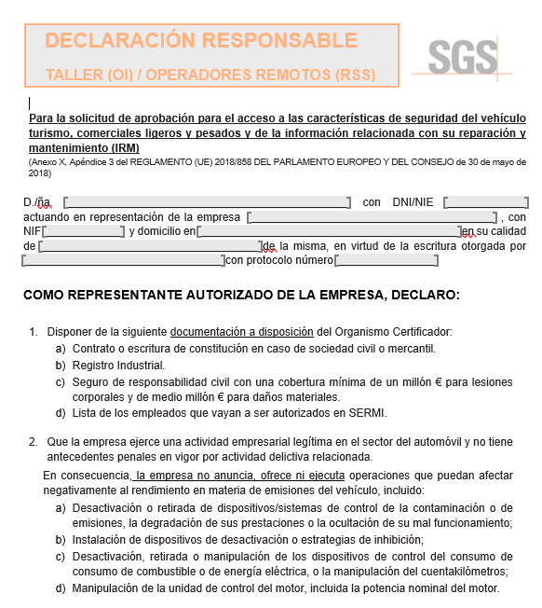
REQUISITOS Y DOCUMENTACIÓN A PRESENTAR
En España, y de acuerdo al RD866/2010 de Reformas de Vehículos, las reprogramaciones de potencia son LEGALES siempre que se cumplan los requisitos técnicos, incluso son efectuadas directamente por los fabricantes.
Hemos informado a SERMI y nos han pedido documentación al respecto, quizás este requisito se vea modificado en algún punto.
Existe un formato de declaración responsable que debe firmar el taller

Slide 20
REQUISITOS Y DOCUMENTACIÓN A PRESENTAR
REQUISITO SERMI | APLICA | DOCUMENTACIÓN A APORTAR
La empresa no debe tener antecedentes penales | TALLER | Certificado de antecedentes penales de la empresa, con fecha de los últimos 6 meses
No se admitirá ninguna solicitud SERMI a nombre de una empresa que no tenga un certificado de antecedentes penales limpio.

Slide 21
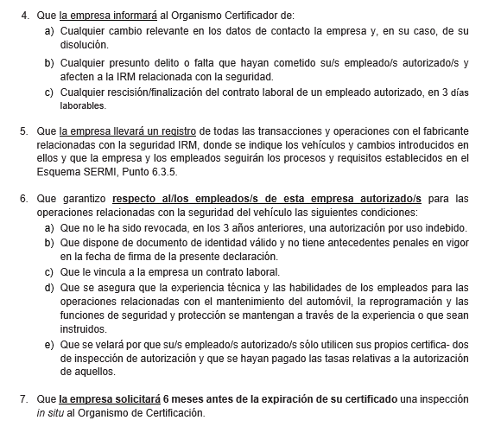
REQUISITOS Y DOCUMENTACIÓN A PRESENTAR
REQUISITO SERMI | APLICA | DOCUMENTACIÓN A APORTAR
Existencia de una declaración firmada por el responsable, indicando que se siguen los procesos y requerimientos del esquema SERMI en la reparación de vehículos | TALLER | Declaración responsable firmada por el responsable del taller
El contenido de este punto se encuentra en la misma declaración responsable mencionada anteriormente

Slide 22
REQUISITOS Y DOCUMENTACIÓN A PRESENTAR
REQUISITO SERMI | APLICA | DOCUMENTACIÓN A APORTAR
El /los empleado/s con acceso SERMI no debe tener antecedentes penales | EMPLEADO | Certificado de antecedentes penales del empleado, con fecha de los últimos 6 meses
No se admitirá ninguna solicitud SERMI a nombre de un empleado que no tenga un certificado de antecedentes penales limpio.
REQUISITO SERMI | APLICA | DOCUMENTACIÓN A APORTAR
El empleado dispone de un documento de identidad válido en la UE | EMPLEADO | Copia del DNI/NIE del empleado

Slide 23
REQUISITOS Y DOCUMENTACIÓN A PRESENTAR
REQUISITO SERMI | APLICA | DOCUMENTACIÓN A APORTAR
Existencia de un acuerdo de empleo entre el empleado y el taller | EMPLEADO | Contrato de trabajo o ITA (registro de trabajadores) Pruebas de cotización en caso de autónomos Lista Relación Nominal de Trabajadores
Es un requisito fundamental de cara a probar la integridad del taller
EMPRESA
TALLERES 11111111
AVDA ETC ETC
CONTRATO DE TRABAJO
TALLERES 11111111
D/Dña: ZZZZZZZZZZZ
EMPLEADO
D/Dña:ZZZZZZZZZZZZ
RELACIÓN NOMINAL DE TRABAJADORES
TALLERES 111111111
D/Dña: ZZZZZZZZZZZ

Slide 24
REQUISITOS Y DOCUMENTACIÓN A PRESENTAR
REQUISITO SERMI | APLICA | DOCUMENTACIÓN A APORTAR
El empleado tiene una experiencia superior a dos años como mecánico de automoción | EMPLEADO | CV del empleado Vida Laboral (?) Demostrarlo con la antigüedad del contrato (?)

Slide 25
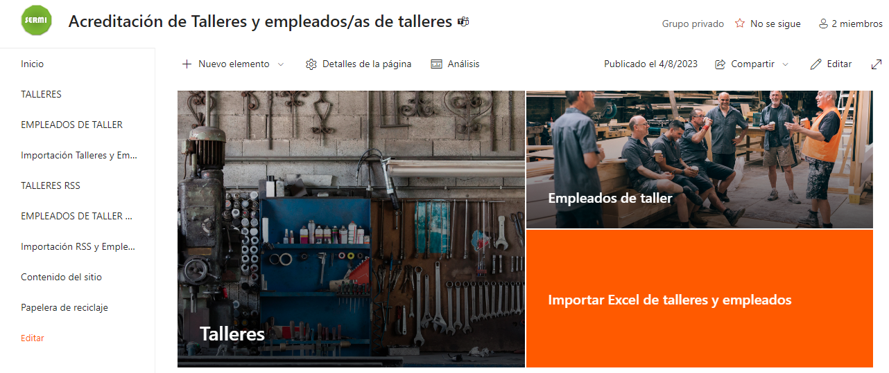
EMPLEO DE LA PLATAFORMA WEB
LOS TALLERES, O LAS ASOCIACIONES, TENDRÁN LA POSIBILIDAD DE SOLICITAR LA INSPECCIÓN A TRAVÉS DE LA PLATAFORMA WEB Y, EN ELLA, ENTREGAR LOS DOCUMENTOS NECESARIOS PARA CADA TALLER
LOS TALLERES, O LAS ASOCIACIONES, PUEDEN REVISAR EL ESTADO DE SUS SOLICITUDES EN LA MISMA PÁGINA WEB. CADA UNA TENDRÁ ACCESO EXCLUSIVO A LOS EXPEDIENTES QUE HA SOLICITADO

Slide 26
PROCESO SERMI PARA EL TALLER
VERIFICACIÓN
DEL CLIENTE
VERIFICACIÓN DEL VEHÍCULO
VERIFICACIÓN TITUARIDAD
VERIFICACIÓN DE AUTORIDAD
EMISIÓN DE ORDEN DE REPARACIÓN
El empleado del taller debe verificar la identidad del cliente que lleva el vehículo a sus instalaciones… como fuentes de identificación se puede solicitar el DNI, NIE, Pasaporte o permiso de conducir.
Esta información debe ser registrada de modo que pueda ser auditada (ej: orden de trabajo)
Nombre y apellidos
Dirección

Slide 27
PROCESO SERMI PARA EL TALLER
VERIFICACIÓN
DEL CLIENTE
VERIFICACIÓN DEL VEHÍCULO
VERIFICACIÓN TITUARIDAD
VERIFICACIÓN DE AUTORIDAD
EMISIÓN DE ORDEN DE REPARACIÓN
El empleado del taller debe asegurarse que el número de identificación del vehículo (VIN) coincide con la documentación del mismo, ficha técnica y permiso de circulación
Esta información debe ser registrada de modo que pueda ser auditada
VIN

Slide 28
PROCESO SERMI PARA EL TALLER
VERIFICACIÓN
DEL CLIENTE
VERIFICACIÓN DEL VEHÍCULO
VERIFICACIÓN TITUARIDAD
VERIFICACIÓN DE AUTORIDAD
EMISIÓN DE ORDEN DE REPARACIÓN
El empleado del taller debe comprobar la titularidad del vehículo, mediante el permiso de circulación
Esta información debe ser registrada de modo que pueda ser auditada
TITULAR DEL VEHÍCULO
DIRECCIÓN DEL TITULAR
otros

Slide 29
PROCESO SERMI PARA EL TALLER
VERIFICACIÓN
DEL CLIENTE
VERIFICACIÓN DEL VEHÍCULO
VERIFICACIÓN TITUARIDAD
VERIFICACIÓN DE AUTORIDAD
EMISIÓN DE ORDEN DE REPARACIÓN
El empleado del taller debe asegurarse de que, si el cliente no coincide con el titular del vehículo de acuerdo al permiso de circulación, existe una adecuada autorización por parte del titular para realizar la misma
Esta información debe ser registrada de modo que pueda ser auditada
AUTORIZACIÓN DEL TITULAR (CARTA FIRMADA, AUTORIZACIÓN ELECTRÓNICA)

Slide 30
PROCESO SERMI PARA EL TALLER
VERIFICACIÓN
DEL CLIENTE
VERIFICACIÓN DEL VEHÍCULO
VERIFICACIÓN TITUARIDAD
VERIFICACIÓN DE AUTORIDAD
EMISIÓN DE ORDEN DE REPARACIÓN
Se debe emitir la orden de reparación con al menos los siguiente datos que permitan ser auditados
MATRÍCULA
MARCA
TIPO/VARIANTE/VERSIÓN
KILÓMETROS DEL VEHÍCULO
MOTIVOS DE LA REPARACIÓN
El cliente debe firmar la orden de reparación
Debe guardarse copia de la misma durante al menos 5 años

Slide 31

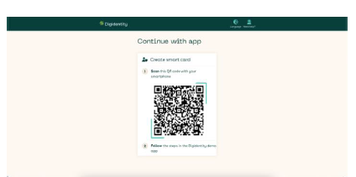
EL ACCESO SERMI ( DIGIDENTITY)
EL EMPLEADO DEBERÁ DESCARGARSE LA APP DEL CENTRO DE CONFIANZA EN SU TELÉFONO
UNA VEZ TENGA UNA INSPECCIÓN POSITIVA, EL EMPLEADO RECIBIRÁ, A TÍTULO INDIVIDUAL, UN CÓDIGO QR GENERADO POR EL CENTRO DE CONFIANZA.
USANDO EL ESCANER DE LA LA APP SE ESCANEA EL CÓDIGO QR PARA REGISTRAR EL EMPLEADO COMO SERMI

Slide 32
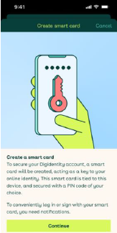
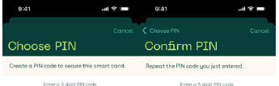
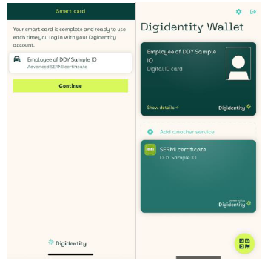
EL ACCESO SERMI ( DIGIDENTITY)
EL EMPLEADO REALIZA EL PROCESO DE REGISTRO EN LA APP
EL EMPLEADO ELIGE UN CÓDIGO PIN DE SEGURIDAD DE 5 CIFRAS
EL REGISTRO CREA UNA TARJETA SERMI VIRTUAL EN LA APP PARA EL ACCESO SERMI
https://vimeo.com/868849856?share=copy

Slide 33
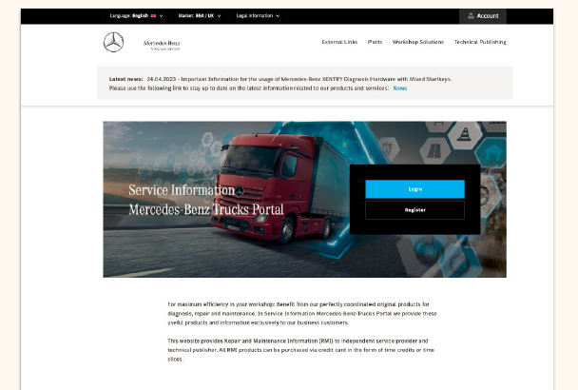
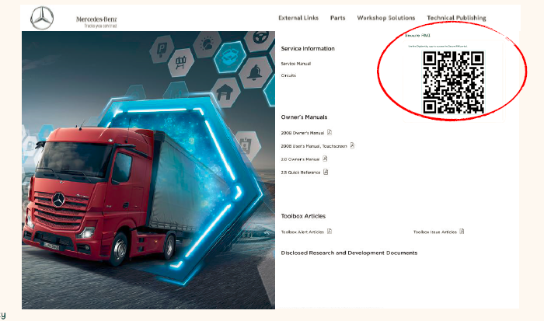
EL ACCESO SERMI ( DIGIDENTITY)
EL EMPLEADO ACCEDE A LA WEB DEL FABRICANTE CON SUS CÓDIGOS DE ACCESO HABITUALES (CÓDIGOS DEL TALLER)
LA INFORMACIÓN SERMI SE DESBLOQUEA MEDIANTE UN CÓDIGO QR EN LA WEB QUE DEBE ESCANEARSE CON LA APP
https://vimeo.com/868834989?share=copy

Slide 34
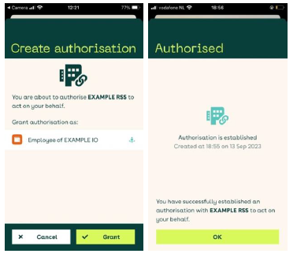
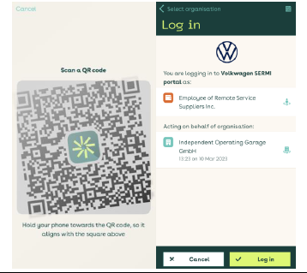
EL ACCESO SERMI MEDIANTE PROVEEDOR DE SERVICIOS REMOTOS
TANTO EL TALLER QUE VA A EFECTUAR LA REPARACIÓN COMO EL PROVEEDOR DE SERVICIOS REMOTOS DEBEN ESTAR AUTORIZADOS POR SERMI
EL TALLER SOLICITA MEDIANTE LA APP LA CREACIÓN DE UNA AUTORIZACIÓN EN CADENA
ESTA AUTORIZACIÓN EN CADENA GENERA UN CÓDIGO QR QUE SE HA DE TRANSMITIR AL PROVEEDOR DE SERVICIOS REMOTOS
EL PROVEEDOR DE SERVICIOS REMOTOS DEBE EMPLEAR SU APP PARA LEER ESE QR Y FINALIZAR LA AUTORIZACIÓN
https://vimeo.com/868847106?share=copy

Slide 35
MODALIDAD 1: LA ASOCIACIÓN SUPERVISA Y ENTREGA LA DOCUMENTACIÓN Y LA ASOCIACIÓN FACTURA AL TALLER
SGS
ASOCIACIÓN
TALLER
ENVÍA LA SOLICITUD Y TODOS LOS DATOS
A TRAVÉS DE LA PLATAFORMA WEB O EMAIL (ESC)
RECOGE DATOS DEL TALLER, PREPARA Y ORGANIZA LA DOCUMENTACIÓN EN FORMATOS APROPIADOS
SGS
ASOCIACIÓN
TALLER
REALIZA LA INSPECCIÓN Y, EN CASO DE NO CONFORMIDADES,
COMUNICA CON LA ASOCIACIÓN PARA SOLVENTARLAS
SGS
ASOCIACIÓN
TALLER
EMITE LOS INFORMES DE INSPECCIÓN, QUE SON ENVIADOS A LA ASOCIACIÓN
SGS
ASOCIACIÓN
TALLER
FACTURA A LA ASOCIACIÓN
FACTURA AL TALLER CON UN INCREMENTO EN EL PRECIO COMO TASA POR LA GESTIÓN DOCUMENTAL

Slide 36
MODALIDAD 2: LA ASOCIACIÓN SUPERVISA Y ENTREGA LA DOCUMENTACIÓN Y SGS FACTURA AL TALLER DIRECTAMENTE
SGS
ASOCIACIÓN
TALLER
ENVÍA LA SOLICITUD Y TODOS LOS DATOS
A TRAVÉS DE LA PLATAFORMA WEB O EMAIL (ESC)
RECOGE DATOS DEL TALLER, PREPARA Y ORGANIZA LA DOCUMENTACIÓN EN FORMATOS APROPIADOS
SGS
ASOCIACIÓN
TALLER
REALIZA LA INSPECCIÓN Y, EN CASO DE NO CONFORMIDADES,
COMUNICA CON LA ASOCIACIÓN PARA SOLVENTARLAS
SGS
ASOCIACIÓN
TALLER
EMITE LOS INFORMES DE INSPECCIÓN, QUE SON ENVIADOS A LA ASOCIACIÓN
SGS
TALLER
FACTURA AL TALLER DIRECTAMENTE
SGS
ASOCIACIÓN
FACTURA A SGS POR EL CONCEPTO DE GESTIÓN DOCUMENTAL

Slide 37
MODALIDAD 3: UN ASOCIADO (DEBE JUSTIFICAR SU ASOCIACIÓN) ENTREGA LA DOCUMENTACIÓN DIRECTAMENTE A SGS
SGS
TALLER
ENVÍA LA SOLICITUD Y TODOS LOS DATOS
A TRAVÉS DE LA PLATAFORMA WEB O EMAIL (ESC)
PREPARA Y ORGANIZA LA DOCUMENTACIÓN EN FORMATOS APROPIADOS
SGS
TALLER
REALIZA LA INSPECCIÓN Y, EN CASO DE NO CONFORMIDADES,
COMUNICA CON EL TALLER PARA SOLVENTARLAS
SGS
TALLER
EMITE LOS INFORMES DE INSPECCIÓN
SGS
TALLER
FACTURA AL TALLER DIRECTAMENTE
SGS
ASOCIACIÓN

Slide 38
Para solicitudes (con documentación) a partir del 29 de febrero
Para solicitudes (con documentación) antes del 29 de febrero
MODALIDAD | PRECIO ASOCIACIÓN | RE-FACTURACION SGS | PRECIO FINAL TALLER
1 | 1150 (960)
2 |  | 100 | 1450 (1200)
3 |  |  | 1525 (1325)
PRECIO DEL CERTIFICADO NORMAL (NO ASOCIADOS). A FINES COMPARATIVOS
1750 EUROS
IVA NO INCLUIDO
Este precio incluye la inspección documental del TALLER y de 1 empleado por TALLER, y la inspección presencial no anunciada. NO INCLUYE LA RENOVACIÓN dentro de 5 años
Cada empleado extra incluido en la solicitud tiene un coste de 135 euros el primero y 110 euros a partir del segundo
Cada empleado añadido con posterioridad a la solicitud tiene un coste de 200 euros

